Slide 1





AUTODIAGNÓSTICO SISTEMA DE GESTIÓN DE SEGURIDAD Y SALUD EN EL TRABAJO DECRETO 1072 DE 2015 SGSST

Slide 2
CONTENIDO
1
Soporte Legal
2
Estructura del SG-SST
3
Sanciones por incumplimiento del SGSST

Slide 3
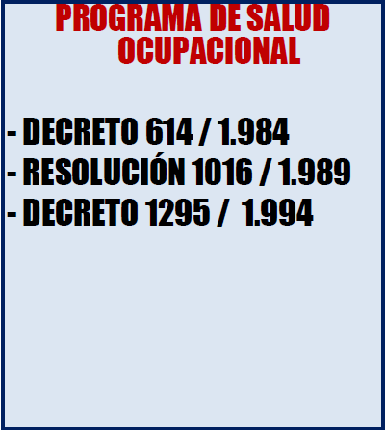
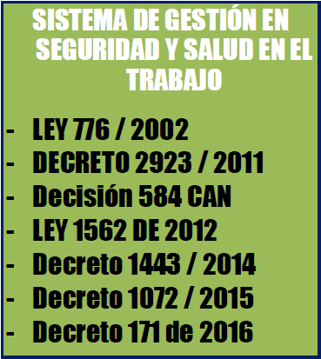
FUNDAMENTO LEGAL

Slide 4
SISTEMA DE GESTIÓN DE LA SEGURIDAD Y SALUD EN EL TRABAJO
SG-SST
CAMPO DE APLICACIÓN
Aplicadas para todos los empleadores públicos y privados, los contratantes de personal bajo modalidad de contrato civil, comercial o administrativo, las organizaciones de economía solidaria y del sector cooperativo, las empresas de servicios temporales y tener cobertura sobre los trabajadores dependientes, contratistas, trabajadores cooperados y los trabajadores en misión

Slide 5
SISTEMA DE GESTIÓN DE LA SEGURIDAD Y SALUD EN EL TRABAJO
SG-SST
PROPÓSITO
La estructuración de la acción conjunta entre el empleador y los trabajadores, en la aplicación de las medidas de SST a través del mejoramiento continuo de las condiciones y el medio ambiente laboral, y el control eficaz de los peligros y riesgos en el lugar de trabajo

Slide 6

SISTEMA DE GESTIÓN DE LA SEGURIDAD Y SALUD EN EL TRABAJO
SG-SST
El Sistema de Gestión de la Seguridad y la Salud en el Trabajo (SG-SST), es el desarrollo de un proceso lógico y por etapas, basado en la mejora continua

Slide 7
SISTEMA DE GESTIÓN DE LA SEGURIDAD Y SALUD EN EL TRABAJO
SG-SST
PLANEAR
¿Qué se hará? ¿Cómo? ¿Dónde?
¿Quién? ¿Con quién? ¿Para qué?
¿Cómo se evaluara el resultado? ¿Con que datos? ¿Para qué evaluar?

Slide 8
SISTEMA DE GESTIÓN DE LA SEGURIDAD Y SALUD EN EL TRABAJO
SG-SST
HACER
Ejecutar lo Planea
Recolectar Todos los datos necesarios
Documentar todo lo realizado y lo que no se pudo hacer

Slide 9
SISTEMA DE GESTIÓN DE LA SEGURIDAD Y SALUD EN EL TRABAJO
SG-SST
VERIFICAR
¿Se hizo lo planeado?
¿Se lograron los resultados?
¿Qué mecanismos se tienen para verificar el SG-SST)
¿Qué impactos se logro en cuanto accidentalidad y enfermedades laborales?

Slide 10
SISTEMA DE GESTIÓN DE LA SEGURIDAD Y SALUD EN EL TRABAJO
SG-SST
ACTUAR
¿Qué aprendimos?
¿Qué errores no se pueden repetir?
¿Qué aciertos se deben estandarizar)
¿Qué podemos mejorar y como lo podemos mejorar?

Slide 11
¿QUÉ PASOS DEBO SEGUIR PARA IMPLEMENTAR EL SG-SST?
Paso 1: Evaluación inicial del Sistema de Gestión de la Seguridad y Salud en el Trabajo
Paso 2: Identificación de peligros, Evaluación, Valoración de los Riesgos y Gestión de los mismos.
Paso 3: Política y Objetivos de Seguridad y Salud en el Trabajo.
Paso 4: Plan de Trabajo Anual del Sistema de Gestión de la Seguridad y Salud en el Trabajo y asignación de recursos.
Paso 5: Programa de capacitación, entrenamiento,
inducción y Reinducción en SST.

Slide 12
¿QUÉ PASOS DEBO SEGUIR PARA IMPLEMENTAR EL SG-SST?
Paso 6: Prevención, preparación y respuesta ante emergencias.
Paso 7: Reporte e investigación de incidentes, accidentes de trabajo y enfermedades laborales.
Paso 8: Criterios para adquisición de bienes o contratación de servicios con las disposiciones del SG-SST.
Paso 9: Medición y evaluación de la gestión en SST.
Paso 10: Acciones preventivas o correctivas.

Slide 13
Paso 1: Evaluación inicial del Sistema de Gestión de la Seguridad y Salud en el Trabajo
Identificación de la normatividad vigente,
La verificación de la identificación de los peligros, evaluación y valoración de los riesgos.
La identificación de las amenazas y evaluación de la vulnerabilidad de la empresa.
La evaluación de la efectividad de las medidas implementadas.
El cumplimiento del programa de capacitación anual, establecido por la empresa.
La descripción sociodemográfica de los trabajadores y la caracterización de sus condiciones de salud.
Registro y seguimiento de los resultados de los indicadores definidos en el SG SST

Slide 14
Paso 2: Identificación de peligros, Evaluación, Valoración de los Riesgos y Gestión de los mismos.
Anualmente.
Cada vez que ocurra un accidente de trabajo mortal o un evento catastrófico en la empresa.
Cuando se presenten cambios en los procesos, en las instalaciones en la maquinaria o en los equipos.
El empleador debe adoptar una metodología para la identificación, evaluación, valoración y control de los peligros y riesgos de la empresa. Dicha metodología debe contemplar los siguientes aspectos:
Todos los procesos.
Actividades rutinarias y no rutinarias.
Actividades internas o externas.
Maquinaria y equipos de trabajo.
Todos los centros de trabajo.
Todos los trabajadores, independiente de su forma de contratación o vinculación con la organización.
Medidas de prevención y control (Jerarquización).

Slide 15
Paso 3: Política y Objetivos de Seguridad y Salud en el Trabajo.
Incluir el nombre de la empresa y su actividad económica principal.
Mencionar el alcance a todos los centros de trabajo y todos sus trabajadores
Especificada frente a la naturaleza de los peligros y tamaño de la empresa.
Establecer el compromiso de la empresa hacia la implementación del SG –SST
Integrarla a las demás políticas de gestión de la empresa.
Documentarla de forma concisa, clara, fechada y firmada por el representante legal de la empresa.
Difundirla a todos los niveles de la organización y estar accesible.
Revisarla como mínimo una vez al año y actualiza los cambio en SST.

Slide 16
Paso 4: Plan de Trabajo Anual del Sistema de Gestión de la Seguridad y Salud en el Trabajo y asignación de recursos.
En el Plan de trabajo anual del SG-SST de cada empresa se debe identificar como mínimo lo siguiente:
Metas.
Responsabilidades.
Recursos (financieros, técnicos y el personal necesario).
Cronograma de actividades.

Slide 17
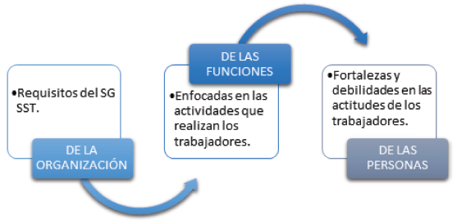
Paso 5: Programa de capacitación, entrenamiento, inducción y reinducción en SST.
Se debe definir los temas mínimos, especialmente cuando se traten temas asociados a las actividades críticas de la organización, teniendo en cuenta los resultados obtenidos de la aplicación de la metodología de identificación de peligros, evaluación y valoración de los riesgos.
Para determinar las necesidades del Programa de Capacitación se debe tener en cuenta las competencias requeridas por los trabajadores para el desempeño seguro de su labor:

Slide 18
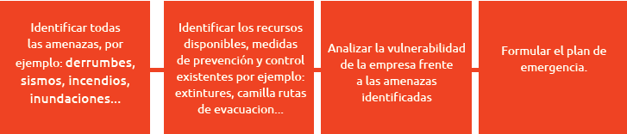
Paso 6: Prevención, preparación y respuesta ante emergencias.
Todas las empresas deben implementar y mantener las disposiciones necesarias en materia de prevención, preparación y respuesta ante emergencias, con cobertura a todos los centros, turnos de trabajo y todos los trabajadores,
Para que cada empresa pueda implementar su Plan de prevención, preparación y respuesta ante emergencias considere lo siguiente:

Slide 19
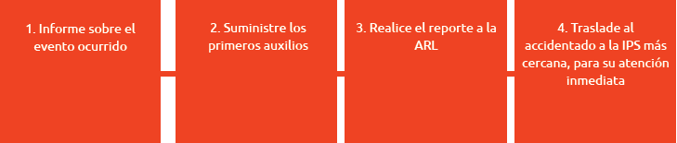
Paso 7: Reporte e investigación de incidentes, accidentes de trabajo y enfermedades laborales.
El empleador o contratante está obligado a reportar a la ARL y EPS TODOS los accidentes de trabajo y enfermedades laborales diagnosticadas de los trabajadores, incluyendo los vinculados a través de contrato de prestación de servicios dentro de los dos (2) días hábiles siguientes a la ocurrencia del accidente o al diagnóstico de la enfermedad laboral. Copia de este reporte deberá suministrarse al trabajador. SOLO los accidentes graves y mortales, como las enfermedades laborales diagnosticadas deberán ser reportados a la Dirección Territorial u Oficina especial del Ministerio del Trabajo dentro del término ya mencionado.

Slide 20
Paso 8: Criterios para adquisición de bienes o contratación de servicios con las disposiciones del SG-SST.
Contratación
El empleador debe considerar como mínimo los siguientes aspectos:
Aspectos de seguridad y salud en el trabajo para la selección y evaluación.
Procurar canales de comunicación para la SST.
Verificar antes del inicio del trabajo y periódicamente la afiliación al Sistema General de Riesgos Laborales.
Informar previo al inicio del contrato los peligros y riesgos generales y específicos de su zona de trabajo.
Informar sobre los presuntos accidentes de trabajo y enfermedades laborales ocurridos.
Verificar periódicamente y durante el desarrollo de las actividades objeto del contrato, cumplimiento de la normatividad en SST.
Adquisición de bienes
La empresa debe establecer y mantener un procedimiento para adquisiciones, con el fin de garantizar que se identifiquen y evalúen en las especificaciones relativas a las compras o adquisiciones de productos y servicios, las disposiciones relacionadas con el cumplimiento del Sistema de Gestión de la Seguridad y Salud en el Trabajo SG-SST por parte de la empresa.

Slide 21
Paso 9: Medición y evaluación de la gestión en SST.
Indicadores de estructura, proceso y resultado que miden el SG-SST.
Indicadores de estructura.
Medidas verificables de la disponibilidad y acceso a recursos, políticas y organización con que cuenta la empresa para atender las demandas y necesidades en Seguridad y Salud en el Trabajo
Indicadores de proceso.
Medidas verificables del grado de desarrollo e implementación del SG-SST, ejemplo:
Indicadores de resultado
Medidas verificables los cambios alcanzados en el periodo definido, teniendo como base la programación y la aplicación de recursos propios del programa o del sistema de gestión

Slide 22
Paso 10: Acciones preventivas o correctivas.
El responsable del SGSST, debe definir e implementar acciones correctivas o preventivas, esto con el fin de gestionar las no conformidades reales o potenciales que puedan influir en una desviación del SG-SST.
Las acciones pueden ser derivadas, entre otras, de las siguientes actividades:
Resultados de las inspecciones y observación de tareas.
Investigación de incidentes y accidentes de trabajo.
Auditorías internas y externas
Sugerencias de los trabajadores.
Revisión por la Alta Dirección.
Cambios en procedimientos o métodos de trabajo.

Slide 23
ESTRUCTURA DEL SISTEMA.
PLANEAR - PLANIFICACIÓN
Prioridades en SST
Diseño de Matriz de Peligro
Diseño de Matriz de Requisitos Legales
Diseño de Indicadores para evaluar el SG
Diseño del Plan de Trabajo Anual
Definición de Objetivos del SG-SST
Definición de los recursos del SG-SST

Slide 24
ESTRUCTURA DEL SISTEMA.
HACER - APLICACION
Gestión de los peligros y riesgos
Prevención, preparación y respuesta ante emergencias
Gestión del cambio
Contrataciones
Adquisiciones

Slide 25
ESTRUCTURA DEL SISTEMA.
VERIFICAR - VERIFICACIÓN
Auditoría cumplimiento del SG-SST
Revisión por la alta dirección
Investigación de incidentes, accidentes de trabajo y enfermedades laborales

Slide 26
ESTRUCTURA DEL SISTEMA.
ACTUAR - REVISIÓN
Acciones preventivas y correctivas
Mejora continua

Slide 27
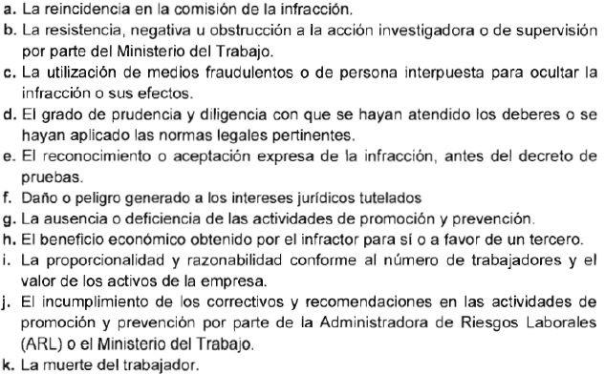
CRITERIOS PARA GRADUAR MULTAS EN RIESGOS LABORALES Y SEGURIDAD Y SALUD EN EL TRABAJO.

Slide 28
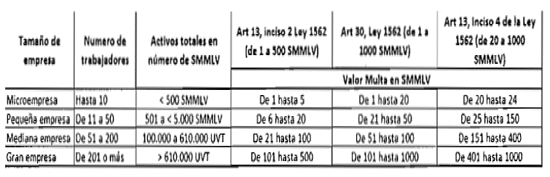
CRITERIO DE PROPORCIONALIDAD Y RAZONABILIDAD PARA LA CUANTÍA DE LA SANCIÓN A EMPLEADORES

Slide 29
CLAUSURA DEL LUGAR DE TRABAJO
La sanción a aplicar será por el término de tres (3) a diez (10) días hábiles, según la gravedad de la violación y mediante la imposición de sellos oficiales del Ministerio del Trabajo que den cuenta de la infracción cometida,
Una vez aplicada la sanción de cierre, en caso de incurrir nuevamente en cualquiera de los hechos sancionables con esta medida, la sanción a aplicar será el cierre del lugar de trabajo por el término de diez (10) a treinta (30) días calendario y, en caso de renuencia o de reincidencia en la violación de las normas del trabajo, especialmente en materia de Salud ocupacional y seguridad industrial, se podrá proceder al cierre definitivo del establecimiento.
LEY 1610 DE 2002
Articulo 8

Slide 30
Transición. Los empleadores deberán sustituir el Programa de Salud Ocupacional por el Sistema de Gestión de la Seguridad y Salud en el Trabajo (SG-SST)
OBLIGACIÓN
TAMAÑO DE EMPRESA (N° de trabajadores) | FECHA DE VENCIMIENTO | SANCIONES POR INCUMPLIMIENTO - SMLV ($)
<10 | 31 de Enero 2017 Dto. 171/16 | De 1 hasta 5
10 a 50 |  | De 6 hasta 20
51 a 200 |  | De 21 hasta 100
> 200 |  | De 101 hasta 500
PLAZOS
DECRETO 1072 DE 2015
(Compila el Decreto 1443 DE JULIO 31 DE 2014)
IMPLICACIÓN
Sanciones. El incumplimiento a lo establecido en el presente decreto será sancionado en los términos previstos en el artículo 91 del Decreto número 1295 de 1994…

Slide 31
SANCIONES
AÑO | N° DE EMPRESAS SANCIONADAS | VALOR SANCIÓN
2014 | 51 | $1.474.068.000
2015 | 47 | $1.717.383.850
TOTAL | 98 | $3.291.451.850
OJO, AÚN NO INICIA LA AUDITORÍA DE CUMPLIMIENTO DEL SG SST!!!

Slide 32
MUCHAS GRACIAS¡¡

